Slide 1

CLÍNICA ODONTOLÓGICA
SISTEMA WEB ODONTOLÓGICO

Slide 2
PROJETO FINAL MÓDULO IV
Sistema Web ODONTOLÓGICO
TIME:
LEANDRO CERQUEIRA
MARCUS VINICIUS
MATHEUS RIBEIRO
PAULO VICTOR VIOLA
RAFAEL GOMES
2019.2

Slide 3
CLÍNICA ODONTOLÓGICA
Professor Orientador:
Prof. André Neves
Prof. Adriana Carvalho
Professores Membros da Banca:
Prof. Ana Carla
Prof. Luana Fernandes
Prof. Sandro Barbosa

Slide 4
CLÍNICA ODONTOLÓGICA
A EMPRESA:
HISTÓRIA:
Início das atividades em 2004;
Possui duas sócias: Dra. Cristiani e Dra. Adriane;
O consultório está presente em uma sala comercial no Centro do Rio de Janeiro;
Enquadramento da empresa é micro empresa.
TRATAMENTOS:
Clínica Geral
Bucomaxilo
Endodontia
Implantodontia

Slide 5
CLÍNICA ODONTOLÓGICA
SOLUÇÃO:
DESENVOLVIMENTO DE UM SISTEMA WEB
PROPOSTA DO SISTEMA:
Agilidade na busca pela informação;
Agenda online;
Controle e organização das fichas dos pacientes;
Backup dos dados;
Apenas um Sistema para Cadastro de Pacientes, Agenda e Estoque.

Slide 6
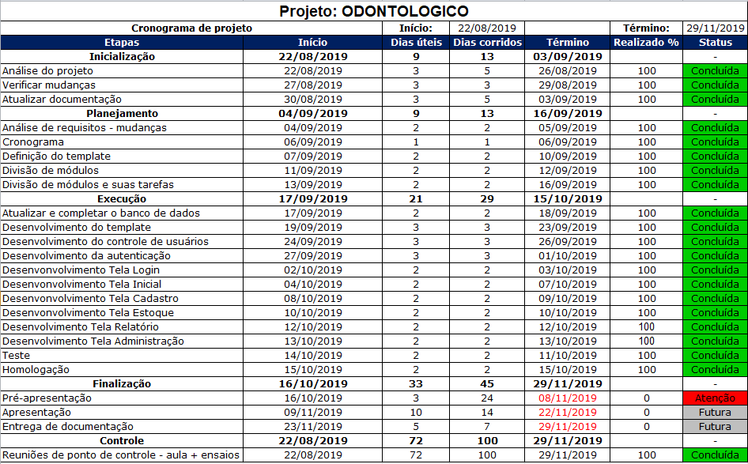
CLÍNICA ODONTOLÓGICA
CRONOGRAMA:

Slide 7







CLÍNICA ODONTOLÓGICA
METODOLOGIA :
A metodologia utilizada no desenvolvimento do Sistema ODONTOLOGICO foi à em cascata (a clássica), na qual o plano segue uma série de passos ordenados (concepção, levantamento de requisitos, modelagem, codificação e testes).
TECNOLOGIAS UTILIZADAS:

Slide 8
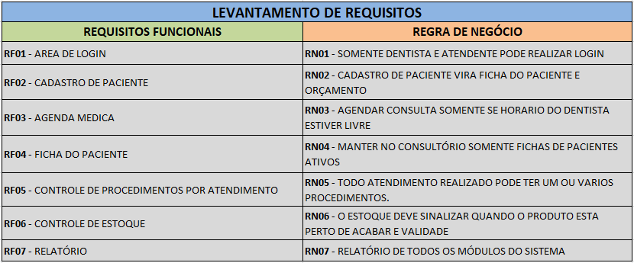
CLÍNICA ODONTOLÓGICA
ANÁLISE DA SOLUÇÃO:

Slide 9
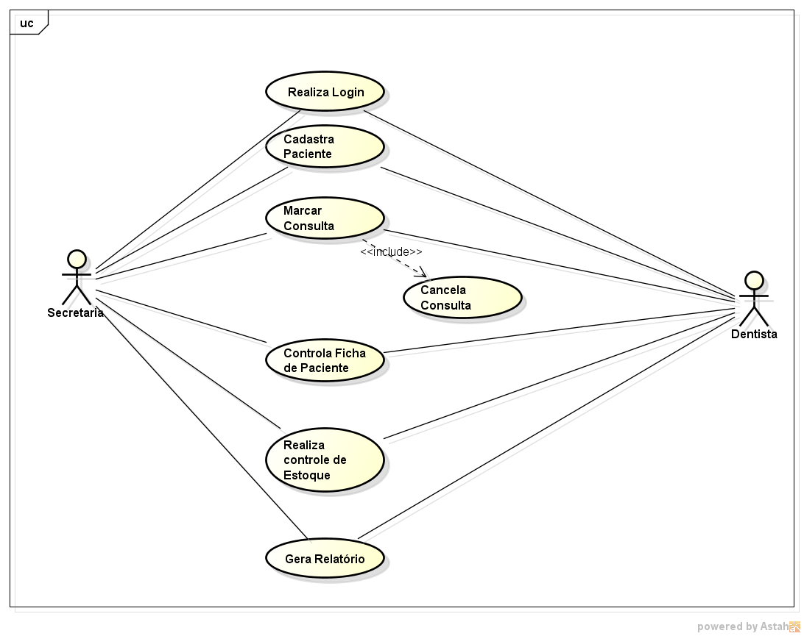
CLÍNICA ODONTOLÓGICA
DIAGRAMA DE CASO DE USO:

Slide 10
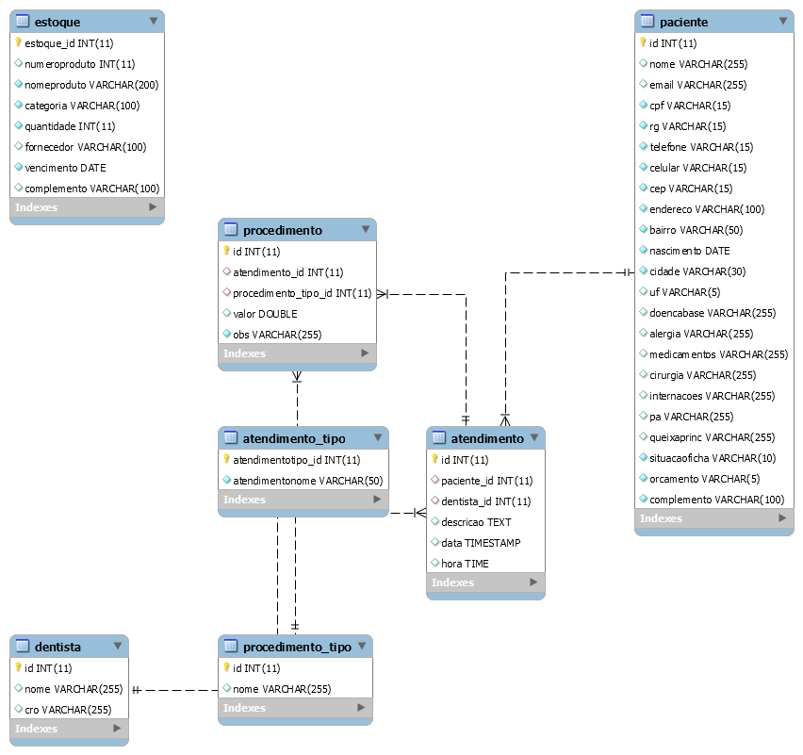
CLÍNICA ODONTOLÓGICA
MODELAGEM DO BANCO DE DADOS:

Slide 11






CLÍNICA ODONTOLÓGICA
OBRIGADO!!!

